Slide 1

亿以上数的认识及读法

Slide 2

一、复习导入
数级 | 亿级 |  | 万级 |  |  |  | 个级
数位 | …… | 亿 位 | 千万位 | 百万位 | 十万位 | 万 位 | 千 位 | 百 位 | 十 位 | 个 位
计数单位 | …… | 亿 | 千万 | 百万 | 十万 | 万 | 千 | 百 | 十 | 个
从个位起，第五位是什么位？第九位是什
么位？亿位在第几位？千亿位呢？

Slide 3
二、探究新知
在生产和生活中往往会遇到比亿大的数。
（1）现代科学研究表明，人一生心跳25亿～30亿次。
（2）第七次全国人口普查结果:全国总人口为
1443497378人。

Slide 4
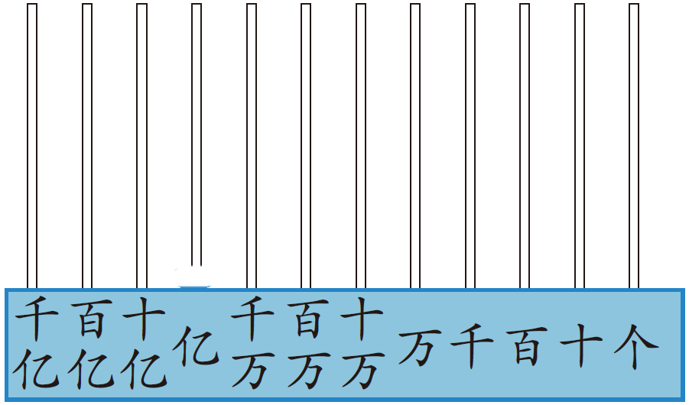
从一亿开始，还可以继续数下去：
10个一亿是十亿，
10个十亿是一百亿，
10个百亿是一千亿。
计数单位
个（一）、十、百、千、万……亿、十亿、百亿、千亿都是计数单位。

Slide 5
数级 | …… | 亿级 |  |  |  | 万级 |  |  |  | 个级
数位 | …… | 位 | 位 | 位 | 亿 位 | 千万位 | 百万位 | 十万位 | 万 位 | 千 位 | 百 位 | 十 位 | 个 位
计数单位 | …… |  |  |  | 亿 | 千万 | 百万 | 十万 | 万 | 千 | 百 | 十 | 个
（ ）
（ ）
（ ）
千亿
百亿
十
亿
（ ）
（ ）
（ ）
千亿
百亿
十
亿
1.填一填。
易错点：要正确区分数级、数位和计数单位。

Slide 6
数级 | …… | 亿级 |  |  |  | 万级 |  |  |  | 个级
数位 | …… | 位 | 位 | 位 | 亿 位 | 千万位 | 百万位 | 十万位 | 万 位 | 千 位 | 百 位 | 十 位 | 个 位
计数单位 | …… |  |  |  | 亿 | 千万 | 百万 | 十万 | 万 | 千 | 百 | 十 | 个
（ ）
（ ）
（ ）
千亿
百亿
十
亿
（ ）
（ ）
（ ）
千亿
百亿
十
亿
10
10
10
10
10
10
10
10
10
10
10
2.每相邻两个计数单位之间有什么关系？
每相邻两个计数单位之间的进率都是10的计数方法叫作十进制计数法。

Slide 7
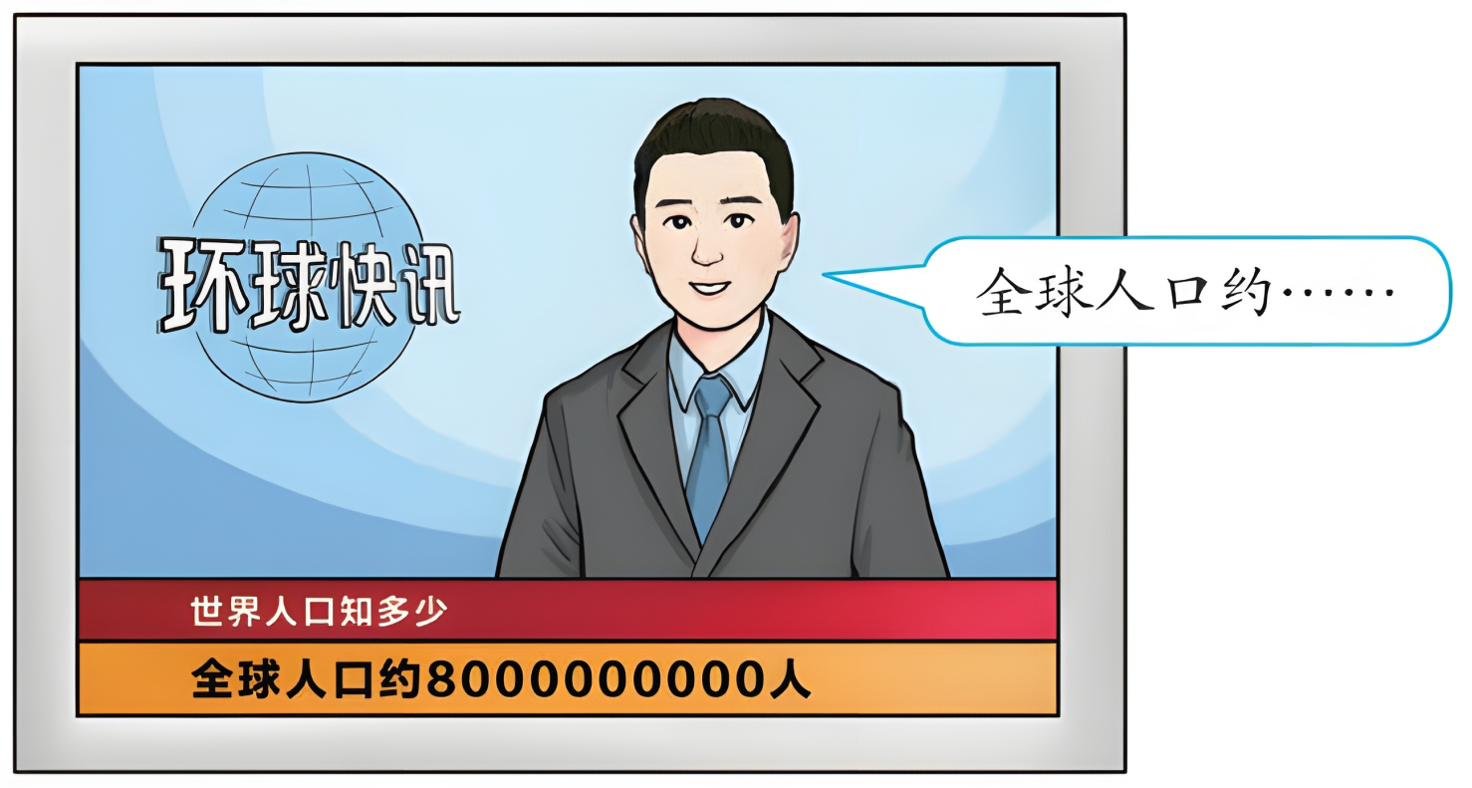
4

Slide 8

再读一读这些数，边读边想，你是怎么读出每一级上的数的？
4
读出下面各数。
千亿位
百亿位
十亿位
亿 位
千万位
百万位
十万位
万 位
千 位
百 位
十 位
个 位
8 0
0 0 0 0
0 0 0 0
读作：八十亿
1 0 0
4 0 0 0
2 0 0 0
读作：一百亿四千万二千
4 0 0 3
0 5 0 0
0 0 0 0
读作：四千零三亿零五百万

Slide 9
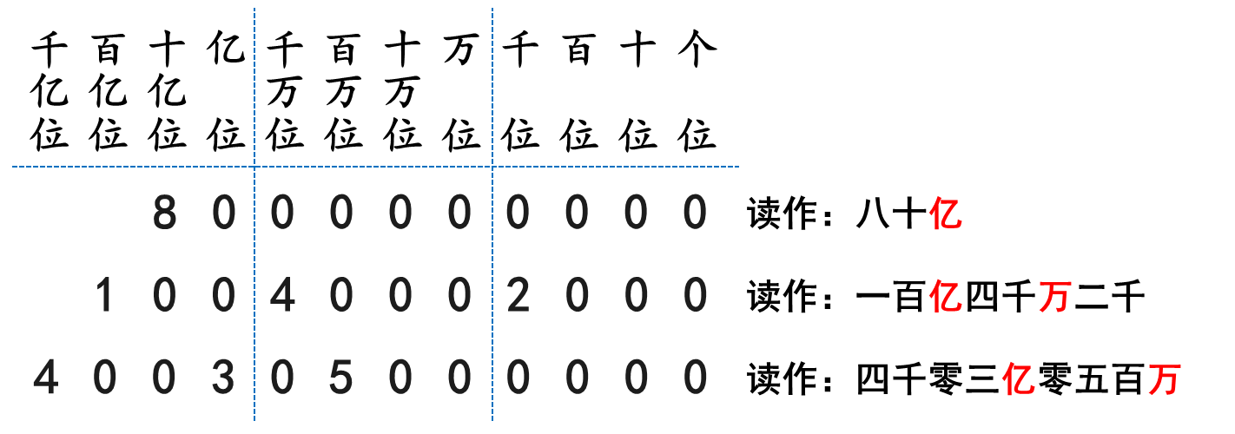


先分级，再从最高级读起。
读完亿级或万级的数，要加“亿”字或“万”字。
对于中间或末尾有0的数，读的时候我们该注意些什么呢？

Slide 10
每级末尾的“0”都不读，每级中间有一个“0”或连续有几个“0”，都只读一个零。

Slide 11
三、巩固练习，加深理解
1. 读出下面各数。
【课本P11页 “做一做” T1】
9200000000
读作：九十二亿
26705000000
读作：二百六十七亿零五百万
508040003000
读作：五千零八十亿四千万三千
300700400
读作：三亿零七十万零四百

Slide 12
①先分级，再从最（ ）位读起。
②读完亿级的数，要在后面加 （ ）字；
读完万级的数，要在后面加 （ ）字。
③一个数（ ）的0都不读, （ ）数位不管有几个“0”，都只读（ ）个零。
高
亿
万
末尾或每级末尾
其他
一

Slide 13
2. 读出下面横线上的数。
【课本P12页 “做一做” T2】
一千九百三十三万六千二百七十五
2019年，故宫博物院全年接待观众累计 19336275 人次。根据故宫博物院有档案记载的观众数据，1949 年至 2019 年故宫博物院接待观众累计 456146658 人次。
四亿五千六百一十四万六千六百五十八

Slide 14



四、课堂小结，畅谈收获
通过本节课的学习，你有什么收获？

Slide 15
作业设计
读出下面各数。
在2019某软件公开课PRO上，该公司公布了《2018年度数据报告》，超1000000000 (读作:_________)人登录应用，其中55岁以上用户就有6000000(读作:_________)人。每天发送消息达45000000000(读作:_____________)次，每日进行音、视频通话约410000000(读作:_____________)次。
十亿
六百万
四百五十亿
四亿一千万

